Slide 1
Тетрис на pygame
проект Миргород Максима

Slide 2
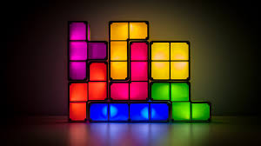
Что такое тетрис?
Те́трис — компьютерная игра, первоначально изобретённая и разработанная советским программистом Алексеем Пажитновым. Игра была выпущена 6 июня 1984 года — в это время Пажитнов работал в Вычислительном центре Академии наук СССР.

Slide 3
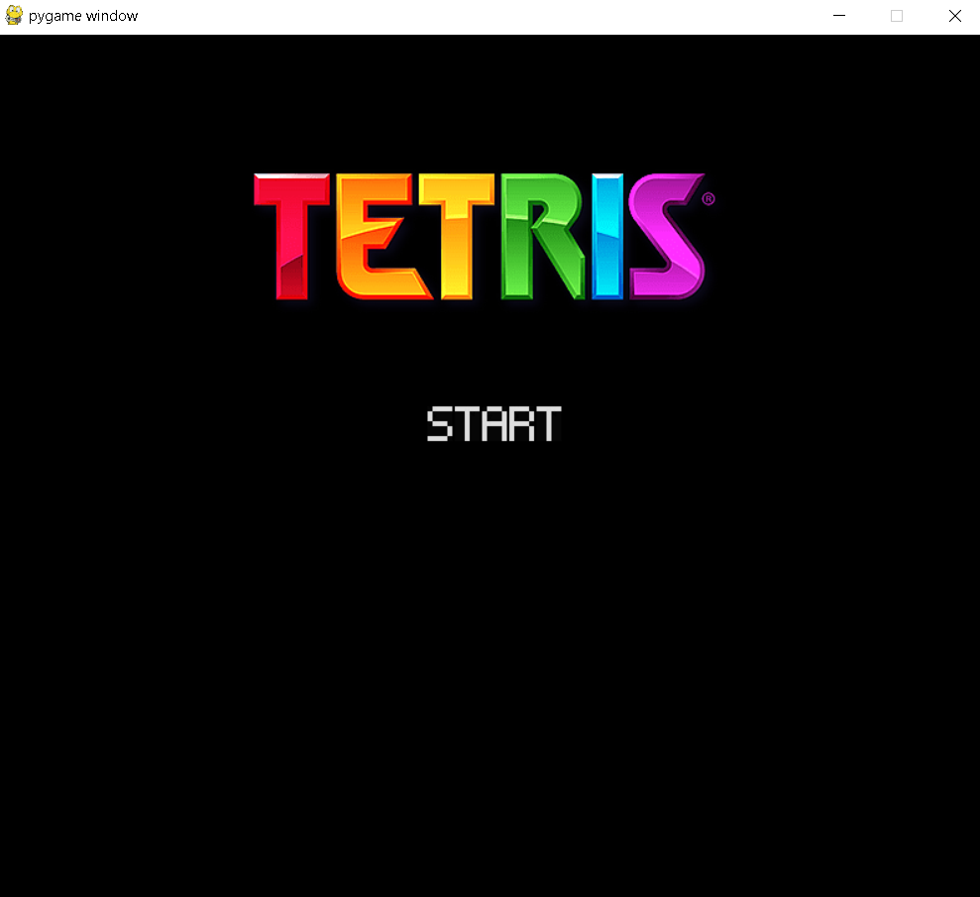
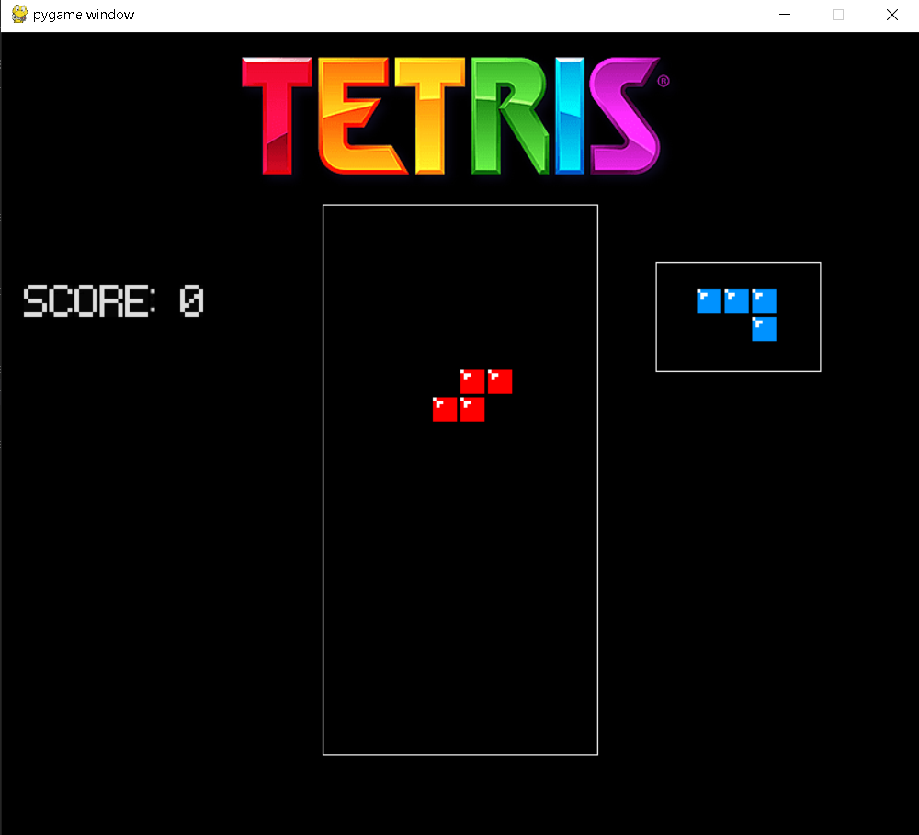
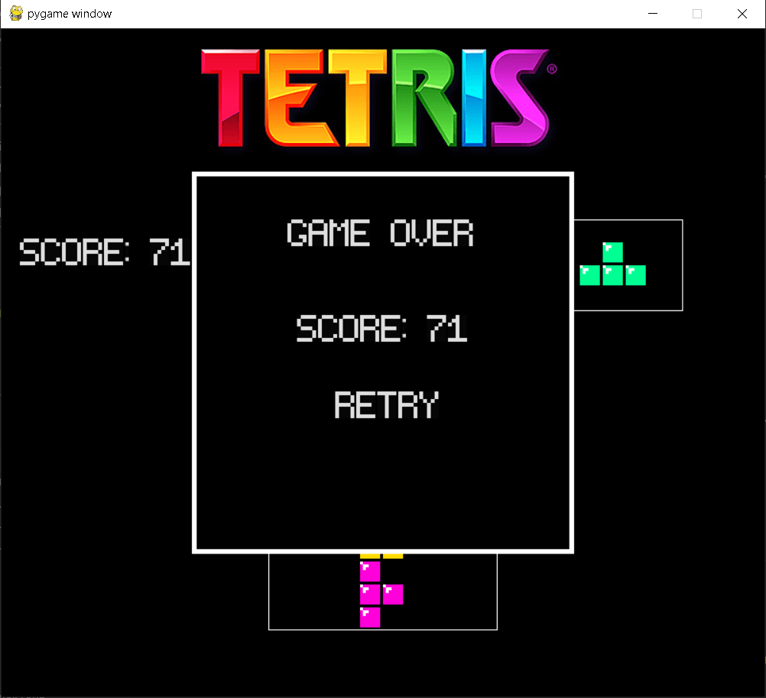
Основные модули проекта
Главное меню (логотип и кнопка старта)
Игровое поле (клеточное поле размером 10Х20, счет очков, показ следующей фигуры и лого)
Экран проигрыша (надпись “game over”, набранные очки и кнопка рестарта)

Slide 4
Возможные доработки
Сделать таблицу рекордов всех игроков.
Некоторые фишки в игре (например ускоренный режим который бы включался в случайный момент времени)
Доработать дизайн

